Slide 1

Ενημέρωση – Εκπαίδευση Δικαιούχων στο πλαίσιο υλοποίησης του
Περιφερειακού Προγράμματος
«Ανατολική Μακεδονία, Θράκη» 2021-2027
Κομοτηνή, 23/03/2026
ΣΤΕΛΛΑ ΙΩΝΑ
Στέλεχος Μονάδας Α΄
Ειδικής Υπηρεσίας Διαχείρισης Προγράμματος «Ανατολική Μακεδονία, Θράκη»

Slide 2

Επισκόπηση Προσκλήσεων & Αξιολογήσεων ΕΤΠΑ 2021-2027
Έχουν εκδοθεί συνολικά 43 προσκλήσεις που αφορούν σε νέες πράξεις για υποδομές χρηματοδοτούμενες από το ΕΤΠΑ, με συνολικό προϋπολογισμό 540.000.000 €.
Η Μονάδα Προγραμματισμού και Αξιολόγησης έχει αξιολογήσει σημαντικό αριθμό πράξεων, γεγονός που παρέχει πολύτιμες πληροφορίες για σημεία βελτίωσης στις διαδικασίες υποβολής και αξιολόγησης προτάσεων.
Από την παραπάνω διαδικασία προέκυψαν χρήσιμα συμπεράσματα ως προς τα συνηθέστερα σημεία παραλείψεων που παρουσιάζουν οι προτάσεις που υποβάλλονται.

Slide 4
Στάδιο Α΄: Έλεγχος πληρότητας & επιλεξιμότητας πρότασης
Δικαιούχος που εμπίπτει στην πρόσκληση
Τυπική Πληρότητα υποβαλλόμενης πρότασης
Η πράξη εμπίπτει στο στόχο πολιτικής, στην προτεραιότητα, στους ειδικούς στόχους, στα πεδία παρέμβασης, καθώς και στους τύπους των δράσεων και στους όρους της εκάστοτε πρόσκλησης
Υποβολή αποφάσεων των αρμόδιων ή και συλλογικών οργάνων του δικαιούχου ή άλλων αρμοδίων οργάνων
Στάδιο Β΄: Αξιολόγηση των προτάσεων ανά κριτήριο/ ομάδα κριτηρίων
Εμπλεκόμενοι φορείς και πληρότητα περιεχομένου της πρότασης
Τήρηση θεσμικού πλαισίου και ενσωμάτωση οριζόντιων πολιτικών
Σκοπιμότητα πράξης
Ωριμότητα πράξης

Slide 5
Κριτήρια Αξιολόγησης Πράξεων
Κάθε πράξη αξιολογείται βάσει κριτηρίων που έχουν συνταχθεί από την Ειδική Υπηρεσία Διαχείρισης του ΕΠ «Μακεδονία, Θράκη» και έχουν εγκριθεί από την Ευρωπαϊκή Επιτροπή, σύμφωνα με τις διαδικασίες του Συστήματος Διαχείρισης και Ελέγχου.
Πληρότητα & Επιλεξιμότητα
Εξέταση της πληρότητας των υποβληθέντων εγγράφων και της επιλεξιμότητας της πρότασης.
Αρμοδιότητα Δικαιούχου
Έλεγχος της καταλληλότητας και ικανότητας του φορέα υλοποίησης συμφωνα με την πρόσκληση.
Οριζόντιες Πολιτικές
Τήρηση των οριζόντιων πολιτικών της Ε.Ε., όπως η ισότητα των φύλων, η βιώσιμη ανάπτυξη, η προσβασιμότητα.
Φυσικό Αντικείμενο
Αξιολόγηση της σαφήνειας και της εφικτότητας του φυσικού αντικειμένου της πράξης.
Ρεαλιστικότητα Προϋπολογισμού & Χρονοδιαγράμματος
Εξέταση της ρεαλιστικότητας του Π/Υ και της εφικτότητας του χρονοδιαγράμματος.
Σκοπιμότητα και Ωριμότητα
Αξιολόγηση της σκοπιμότητας και της ωριμότητας υλοποίησης της πράξης.

Slide 6


ΠΙΝΑΚΑΣ ΑΠΟΤΥΠΩΣΗΣ ΤΩΝ ΑΠΑΡΑΙΤΗΤΩΝ ΑΔΕΙΩΝ ΚΑΙ ΕΓΚΡΙΣΕΩΝ ΤΟΥ ΣΥΝΟΛΟΥ ΤΗΣ ΠΡΑΞΗΣ ΚΑΙ ΤΟΥ ΒΑΘΜΟΥ ΠΡΟΟΔΟΥ ΑΥΤΗΣ
ΠΙΝΑΚΑΣ ΑΠΟΤΥΠΩΣΗΣ ΤΩΝ ΑΝΑΓΚΑΙΩΝ, ΤΕΧΝΙΚΩΝ ΥΠΟΣΤΗΡΙΚΤΙΚΩΝ ΜΕΛΕΤΩΝ ΚΑΙ ΤΗΣ ΩΡΙΜΑΝΣΗΣ

Slide 7
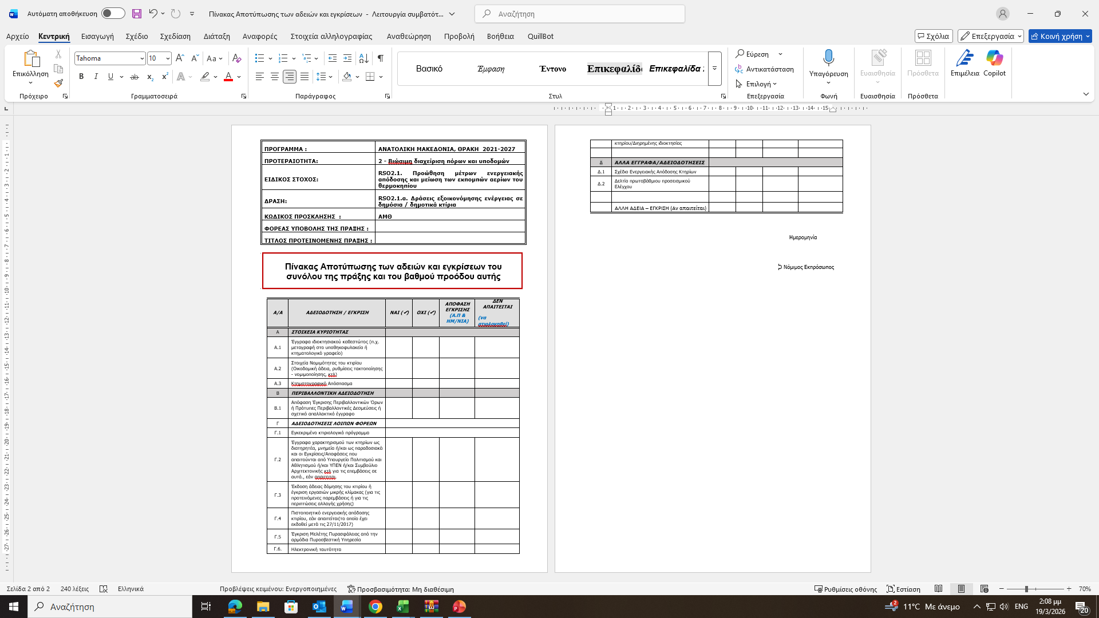

Slide 8
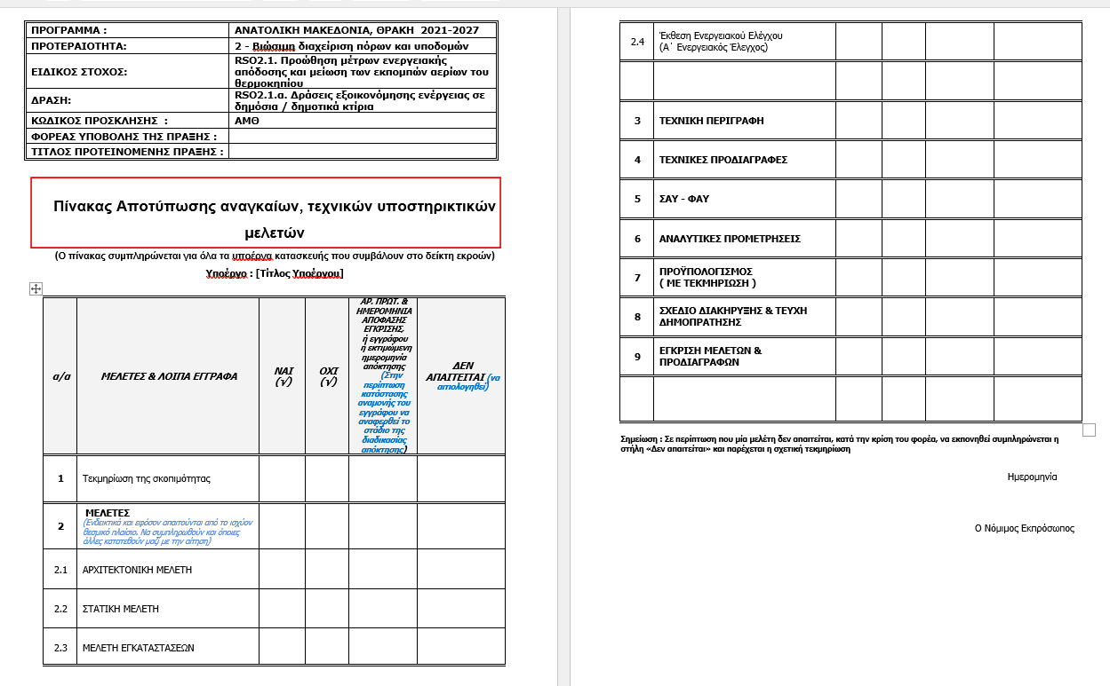

Slide 9
Κριτήρια Αξιολόγησης Πράξεων: Λίστα Ελέγχου Πληρότητας

Slide 10
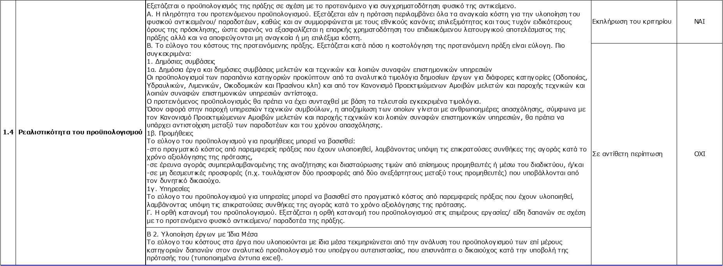
Κριτήρια Αξιολόγησης Πράξεων: Φύλλο Αξιολόγησης Πράξης

Slide 11
Κριτήρια Αξιολόγησης Πράξεων: Φύλλο Αξιολόγησης Πράξης

Slide 12
Κριτήρια Αξιολόγησης Πράξεων: Φύλλο Αξιολόγησης Πράξης

Slide 13
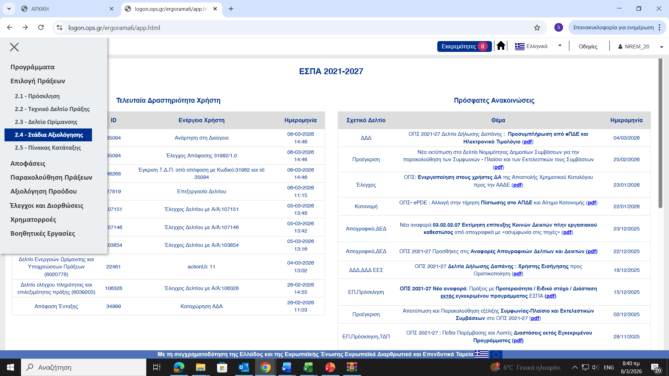
Αξιολόγηση στο ΟΠΣ

Slide 14

Κύρια Θέματα που προέκυψαν στην Αξιολόγηση
Διοικητικές Ενέργειες
Ελλείψεις εγκρίσεων/αδειοδοτήσεων
Ελλείψεις αδειοδοτήσεων/σύμφωνης γνώμης από άλλους φορείς (π.χ. ΑΕΠΟ, αρχαιολογία, Δασαρχείο, δίκτυα ΟΚΩ κ.α.)
Ιδιοκτησιακό Καθεστώς
Ελλιπή έγγραφα που αποδεικνύουν την κυριότητα ή το δικαίωμα παρέμβασης σε ακίνητα (π.χ. χρονοβόρες διαδικασίες απαλλοτριώσεων)

Slide 15
Κύρια Θέματα που προέκυψαν στην Αξιολόγηση
Διοικητικές Ενέργειες
Προσοχή:
Σφάλματα/παραλείψεις στην ηλεκτρονική υποβολή προτάσεων ή στην επισύναψη των υποχρεωτικών εντύπων
Θέματα Πολεοδομικής Νομοθεσίας
Μη υποβολή δικαιολογητικών που να πιστοποιούν τη νόμιμη ύπαρξη του κτιρίου ή την τακτοποίηση τυχόν αυθαιρεσιών (πχ οικοδομική άδεια)

Slide 16
Κύρια Θέματα που προέκυψαν στην Αξιολόγηση
Τεχνική Τεκμηρίωση
Ελλείψεις μελετών
Συχνά παρατηρείται μη υποβολή ή ελλιπής παροχή στοιχείων του φακέλου της μελέτης, όπως σχέδια & τεύχη
Ασυμφωνία στοιχείων του φακέλου
Αποκλίσεις μεταξύ Τεχνικού Δελτίου Πράξης (ΤΔΠ), Τευχών & Σχεδίων της Μελέτης, προϋπολογισμού & προμετρήσεων
Ελλιπή στοιχεία χρονοδιαγράμματος, Χ/Ο
βιωσιμότητας
Μελέτες και τεύχη χωρίς τις απαιτούμενες εγκρίσεις/θεωρήσεις

Slide 17
Κύρια Θέματα που προέκυψαν στην Αξιολόγηση
Επιλεξιμότητα & Προϋπολογισμός
Μη Επιλέξιμες Δαπάνες
Συμπερίληψη εργασιών ή εξοπλισμού που δεν καλύπτονται από τους κανόνες της πρόσκλησης
Μη Χρήση Αναλυτικών Τιμολογίων
Μη χρήση ή λανθασμένη εφαρμογή αναλυτικών τιμολογίων και μη υποβολή ανάλυσης τιμών
Ασάφειες Προσφορών
Υποβολή προσφορών χωρίς αναλυτικά στοιχεία ή σαφή τεχνικά χαρακτηριστικά
.
Αντίθετα απουσία ολόκληρης ομάδας εργασιών

Slide 18
Checklist
Τεχνική Τεκμηρίωση: Έχει υποβληθεί πλήρης σειρά Μελετών & Τευχών με απόλυτη ταύτιση μεταξύ ΤΔΠ και προϋπολογισμών; Φέρουν τις απαραίτητες υπογραφές/θεωρήσεις από τους αρμόδιους;
Επιλεξιμότητα & Κόστος: Είναι όλες οι δαπάνες επιλέξιμες βάσει των κανόνων του προγράμματος/της πρόσκλησης; Έχει γίνει σωστά η σύνταξη του Π/Υ και οι προσφορές είναι επαρκώς αναλυτικές;
Διοικητική Πληρότητα: Έχουν επισυναφθεί τα έγγραφα εγκρίσεων/αδειοδοτήσεων, κυριότητας/αρμοδιότητας από τον Δικαιούχο;
Ηλεκτρονική Υποβολή: Έγινε έλεγχος για τυχόν ελλείψεις/σφάλματα στη συμπλήρωση των υποχρεωτικών εντύπων στο σύστημα, σύμφωνα με την πρόσκληση;

Slide 19
Ευχαριστούμε για την προσοχή σας
Κομοτηνή, 23/03/2026
ΣΤΕΛΛΑ ΙΩΝΑ
Στέλεχος Μονάδας Α΄
Ειδικής Υπηρεσίας Διαχείρισης Προγράμματος «Ανατολική Μακεδονία, Θράκη»

